Slide 1
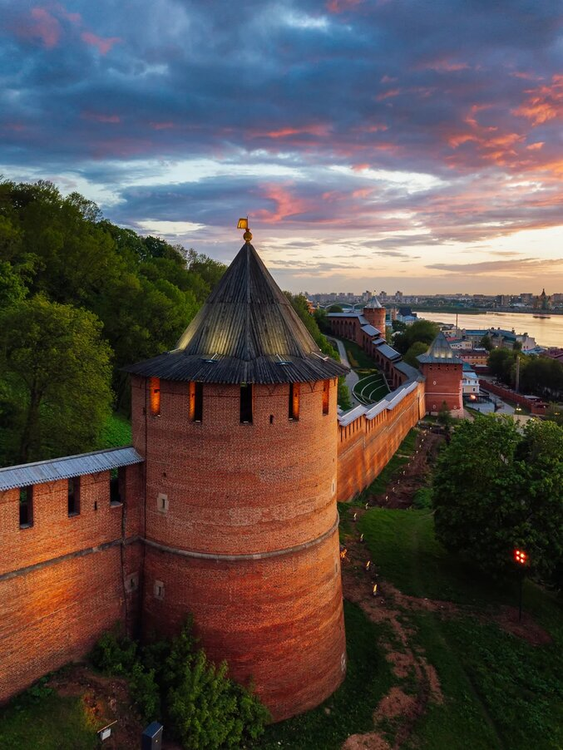
Арт-студия «Серебряный ключ»
ГБУ «Центр социального обслуживания граждан пожилого возраста и инвалидов Сергачского района»
2023 год

Slide 2
Паспорт проекта
ХАРАКТЕРИСТИКА ПРОЕКТА
ОБОСНОВАНИЕ ПРОЕКТА
Заказчик проекта: | ГБУ«ЦСОГПВИИ Сергачского района»
Периметр проекта: | Сергачский район
Владелец проекта: | ГБУ«ЦСОГПВИИ Сергачского района»
Руководитель проекта: | Червоннова Е.В.
Проблемы | Цели
Ослабление социальных связей Возрастные изменения Ухудшение состояния здоровья Психоэмоциональное напряжение | Социальная абилитация граждан пожилого возраста и инвалидов Психотерапевтическое воздействие Приобщение граждан пожилого возраста к общекультурным ценностям
ЦЕЛЕВЫЕ ПОКАЗАТЕЛИ
ПЛАН КОНТРОЛЬНЫХ СОБЫТИЙ
ЦЕЛИ | ТЕКУЩИЙ ПОКАЗАТЕЛЬ | ЦЕЛЕВОЙ ПОКАЗАТЕЛЬ | ИДЕАЛЬНЫЙ ПОКАЗАТЕЛЬ
Социальная абилитация граждан пожилого возраста и инвалидов | Формирование необходимых навыков для повседневной жизни | Интеграция в общество граждан пожилого возраста и инвалидов | Использование приобретенных навыков в повседневной жизни
Старт: | 2014 год
Диагностика и планирование: | 2013 год
Внедрение: | 2014 год
Завершение: | Бессрочно
Анализ и доработка: | В ходе реализации проекта

Slide 3
Команда проекта
Руководитель
рабочей группы проекта
Куратор проекта
Червоннова Е.В.
Царькова И.В.
Директор ГБУ «ЦСОГПВИИ Сергачского района»
Специалист УСЗН Сергачского района
Рабочая группа
Тортева Г.Н.
Сушкова Ю.В.
Специалист ГБУ «ЦСОГПВИИ Сергачского района»
Специалист ГБУ «ЦСОГПВИИ Сергачского района»

Slide 4
Карта текущего состояния процесса
Февраль - март
Онлайн вернисаж «Великий буревестник» к юбилею М. Горького
Апрель - май
Поэтический баттл «Прекрасен наш союз…» ко дню рождения А.С. Пушкина
Июнь - июль
Видео круиз «Пою мое Отечество» к 1035–летию со дня Крещения Руси
Август - сентябрь
Творческие импровизации «Станиславский ON»
Ноябрь - декабрь
Онлайн капустник «В свете рампы»
Вторая половина декабря
Анализ проделанной работы. Подведение итогов

Slide 5
Карта целевого состояния процесса

Slide 6
Календарный план
№ | Мероприятие | Ответственный | Срок | Результат
1 | Онлайн вернисаж «Великий буревестник» к юбилею М.Горького | Тортева Г.Н. Сушкова Ю.В. | Февраль – март 2023 года | Значимость цели 1 очевидна Значимость цели 2 очевидна
2 | Поэтический баттл «Прекрасен наш союз…» ко дню рождения А.С. Пушкина | Тортева Г.Н. Сушкова Ю.В. | Апрель – май 2023 года | Значимость цели 1 очевидна Значимость цели 2 очевидна
3 | Видео круиз «Пою мое Отечество» К 1035–летию со дня крещения Руси | Тортева Г.Н. Сушкова Ю.В. | Июнь – июль 2023 года | Значимость цели 1 очевидна Значимость цели 2 очевидна
4 | Творческие импровизации «Станиславский ON» | Тортева Г.Н. Сушкова Ю.В. | Август - сентябрь 2023 года | Значимость цели 1 очевидна Значимость цели 2 очевидна Значимость цели 3 очевидна
5 | Онлайн капустник «В свете рампы» | Тортева Г.Н. Сушкова Ю.В. | Ноябрь – декабрь 2023 года | Значимость цели 1 очевидна Значимость цели 2 очевидна Значимость цели 3 очевидна
6 | Анализ проделанной работы Подведение итогов | Тортева Г.Н. Сушкова Ю.В. | Конец декабря 2023 года | Значимость цели 1 очевидна Значимость цели 2 очевидна Значимость цели 3 очевидна

Slide 7
Конечные результаты
ЦЕЛЕВЫЕ ПОКАЗАТЕЛИ | БЫЛО | СТАЛО
Численность участников проекта | 9 | 20
Развитие у участников практики сценического внимания, свободы, действия | - | +
Развитие творческой активности и инициативы граждан пожилого возраста, включенности в социально-досуговые дела и выработки коллективного взаимодействия | - | +
Совершенствование артистических навыков в плане переживания и воплощения образа, моделирование навыков социального поведения в заданных условиях | - | +
Приобщение граждан пожилого возраста к общекультурным ценностям | - | +
Социальная абилитация граждан пожилого возраста и инвалидов с последующей интеграцией их в общество и умение использования приобретенных навыков в повседневной жизни | - | +

